Slide 1
Игра
«Собери школьный портфель»
Выполнила воспитатель Свиридова З.М.

Slide 2
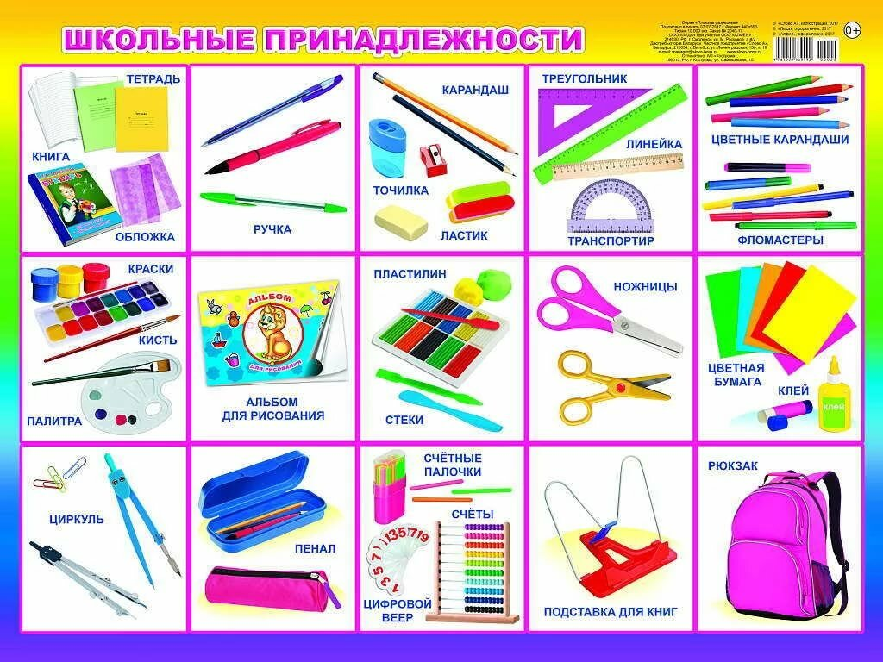

Slide 3

До чего же скучно, братцы,
На чужой спине кататься!
Дал бы кто мне пару ног, Чтобы сам я бегать мог, Я б такой исполнил танец!..
Да нельзя, я – школьный

Slide 4

Я все знаю, всех учу,
Хотя сам всегда молчу. Чтоб со мною подружиться,
Надо грамоте учиться. Кто я?

Slide 5

Пишет он, когда диктуют,
Он и чертит, и рисует,
А сегодня вечерком
Он раскрасит мне альбом.

Slide 6
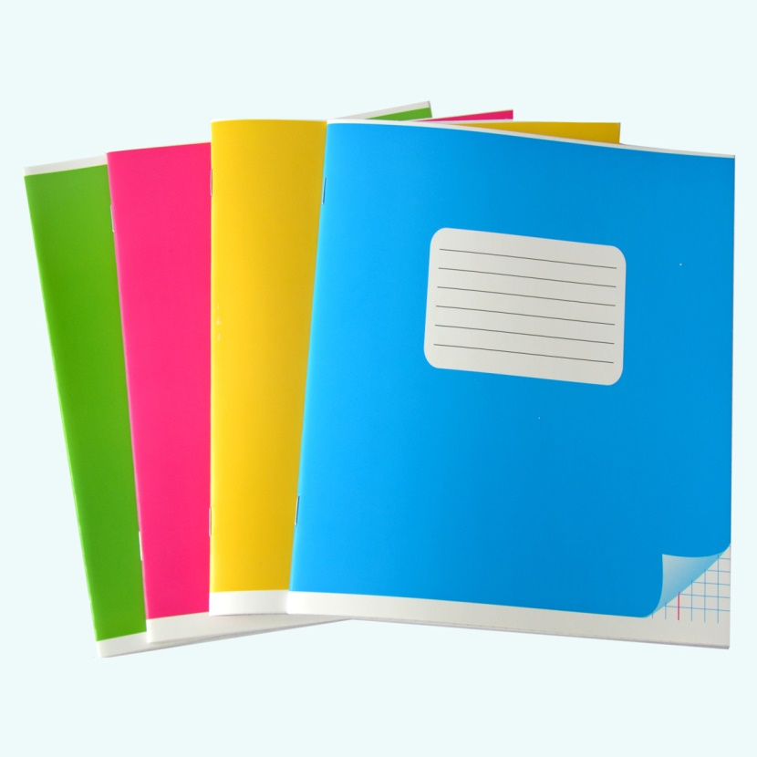
То я в клетку, то в линейку,
Написать на мне сумей-ка!
Можешь и нарисовать.
Кто такая я?

Slide 7
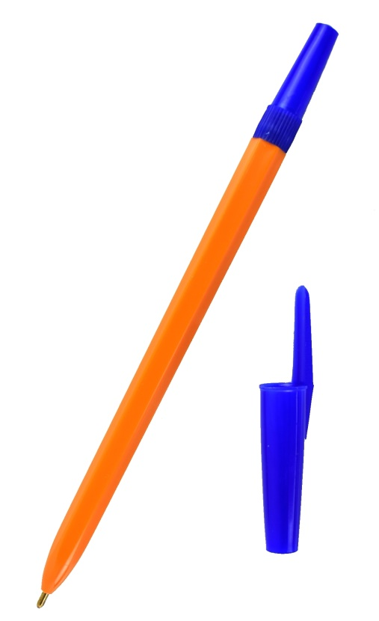
Не в новинку ей трудиться,
На уроке не лениться.
Ей лежать в пенале скучно,
Пишет, пишет, пишет…

Slide 8

Свою косичку без опаски Она обмакивает в краски.
Потом окрашенной косичкой
В альбоме водит по страничке.

Slide 9

Не куст, а с листочками, Не рубашка, а сшита,
Не человек, а рассказывает.

Slide 10
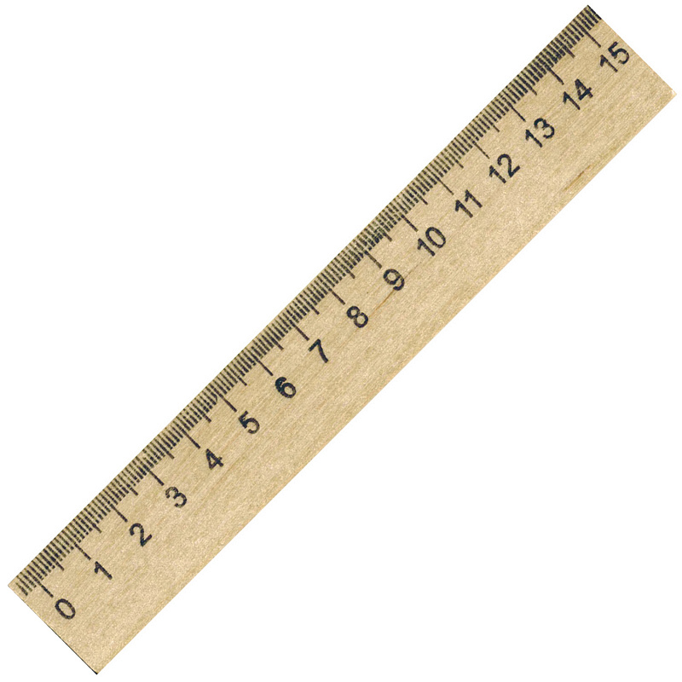
Кто я, если прямота Главная моя черта?

Slide 11
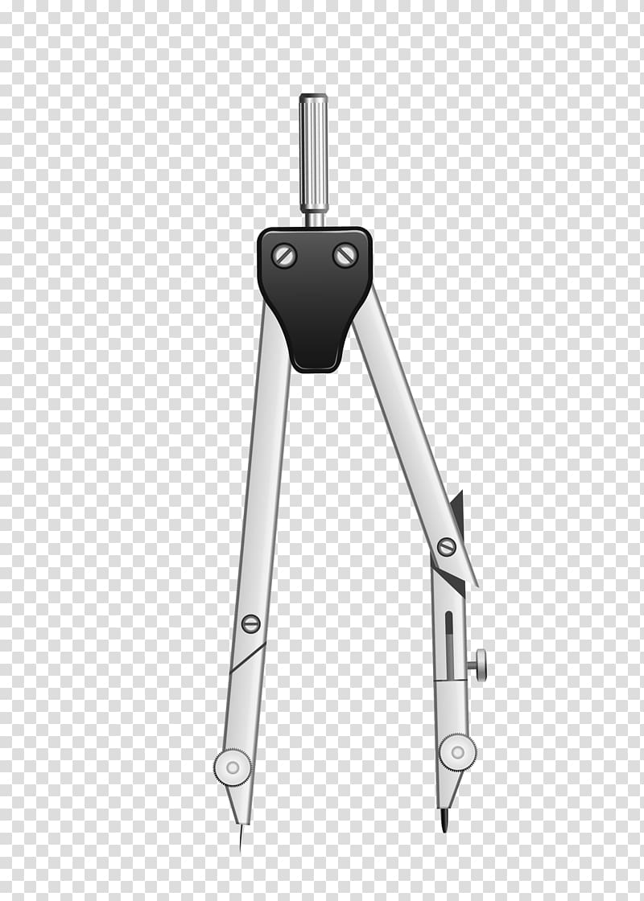
Сговорились две ноги Делать дуги и круги.

Slide 12
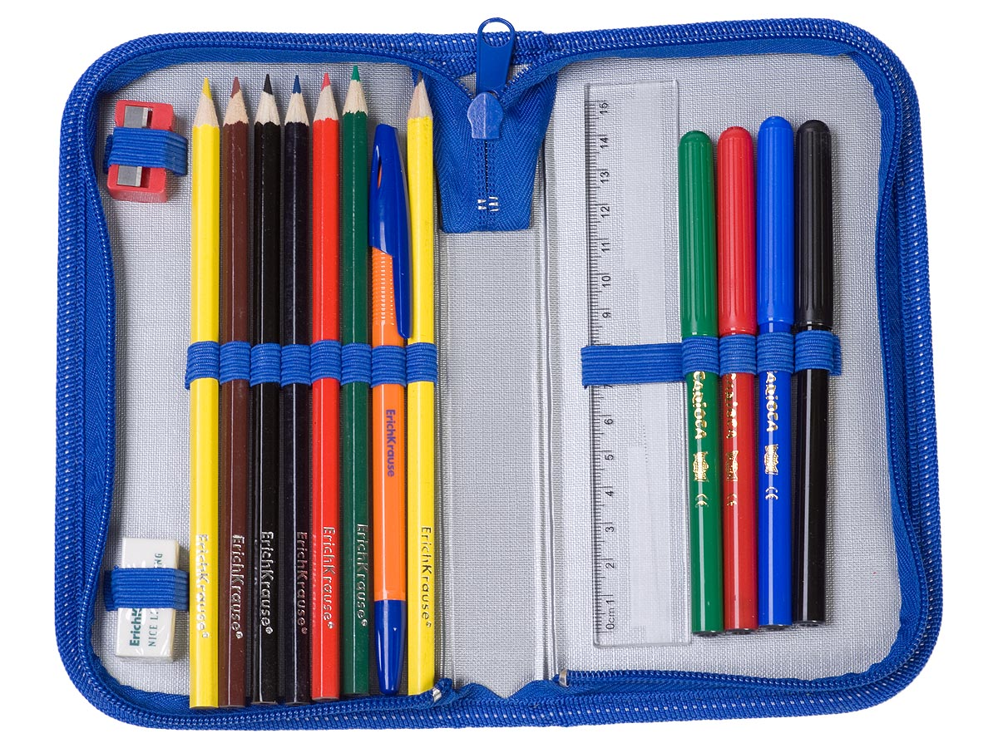
На коробку я похож, Ручки ты в меня кладешь.
Школьник, ты меня узнал?
Ну, конечно, я -…

Slide 13

Продлевает жизнь тетрадкам
И учебникам немножко,
С ней они всегда в порядке — Защищает их…

Slide 14
Спасибо за внимание!

